Slide 1
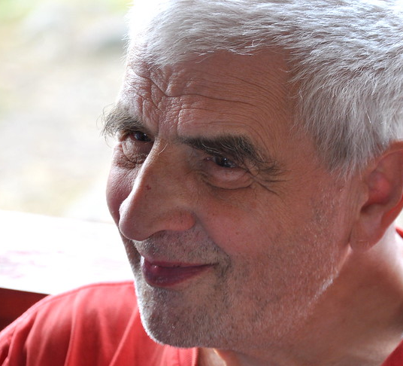
Николай Николаевич Константинов
наследие

Slide 2
Биография
Константинов Н. Н. Размышления о Н. В. Тимофееве-Ресовском. Николай Владимирович Тимофеев-Ресовский: очерки, воспоминания, материалы. М. : Наука, 1993. – С. 239–251. http: //elib.biblioatom.ru/text/timofeev-resovskiy_1993/go,240/
Сайт журнала «Математическое образование»
Краткую биографию записал С. А. Дориченко со слов Н. Н. Константинова. Математическое образование, 40, 2007. www.mathedu.ru/text/mo_2007_40/p4/
А. Л. Колосов Г. В. Альперина, Наука и Школа (МПГУ), № 4’2021
Успехи математических наук, 2022, ограничения объема
https://alsemenov.ru/publications/konstantinov

Slide 3
Школа константинова гбоу 179 ДОНМ
1970 - 1980-е гг. Константинов, В. В. Бронфман (УФН, том 179, № 12)
1999 - 2000 г. – И. В. Ященко
2001– А. Л. Семенов, Л. П. Кезина – Школа Константинова
Задача – включение школы в состав вуза (независимость), реорганизация МИПКРО в МИОО, А. Г. Асмолов, В. М. Жураковский
Директора: Сергей Борисович Романов, Тамара Ильинична Беленькая, Татьяна Геннадиевна Ваулина
2011 г. Павел Алексеевич Якушкин
Чтобы закрепить имя нужно обращение школы к власти.

Slide 4
Система константинова
https://mccme.ru/edu/index.php%3Fikey=konst.html
Листки, листочки…
С.И. Гельфанд, М.Л. Гервер, А.А. Кириллов, Н.Н. Константинов, А.Г. Кушниренко. 1965 год
Константиновский сборник: прил. к журн. «Математическое образование».
Попытка описания прошлого, настоящего и будущего контекста Системы: Н. Н. Константинов, А. Л. Семенов, “Результативное образование в математической школе”, Чебышевский сб., 22:1 (2021), 413–446

Slide 5
Предки
Константинов Н. Н. Четыре прадеда: [воспоминания] // Константиновский сборник: 2019, июнь. Вып. 2 (03).
Насос Константинова старшего
Описание винтовой двухвальной машины с предлагаемой формой профиля нарезки.
Автор - доктор технических наук, профессор Константинов Николай Николаевич, (заявка N 1727337/24-6) ст 22/ХХI-1971 г.
Владимир Владимирович Кондратьев
Нужна помощь специалистов

Slide 6
Другие дела Константинова
Математика – топология и геометрия плоскости
«Кошечка» - Проблемы кибернетики, Янина Пруденко, Киберн в гум. науках
Математические модели социалистической экономики
Вопросы Константинова, и разговоры с ним, записанные В. В. Кондратьевым

Slide 7
Н. Н. Константинов, Обречены ли русские?
Организация и привычки работы, экономические механизмы – «Несколько историй из русской деловой жизни…»
Первые слова: «Грустно думать о будущем русского народа. Можем ли мы идти вперед, ничего не отбросив из своих привычек? Сможем ли мы изменить некоторые традиции сознательно, не дожидаясь, пока жизнь переломает наши кости без нашего согласия?»
«Займет ли русский народ достойное место в мировой культуре – умственной, деловой и политической?»
Сайт журнала «Математическое образование» https://matob.ru/files/NN%20Konstantinov%20-%20obrecheny%20li%20russkie.pdf

Slide 8
Источники
https://mccme.ru/shen/konst/
Страница Н. Н., собранная Александром Шенем «в ожидании какого-то более естественного места»
https://konstnn.ru/
«Сайт, посвященный сбору информации о деяниях Николая Николаевича Константинова и его единомышленников»
Последняя новость – 2017 год

